Slide 1
149厂三维工艺协同管理平台项目
项目前期准备工作交流
国睿信维 曾志超

Slide 2
Agenda
项目实施方法简介
项目总体计划说明
业务访谈计划说明
业务访谈提纲说明

Slide 3
项目实施范围与目标
149厂
PDS二期设计制造一体化项目
全三维工程化设计
跨厂所电子数据传递
PDS系统安全改造
PDS系统功能优化
实现基于三维MBD从设计到工艺、制造的数据传递与一体化管控
实现全三维工程化相关规范标准体系的建立
149厂
三维工艺协同管理平台项目
设计数据接收平台建设
工艺数据一体化管理（PBOM设计管理、CAPP集成、工艺变更、工装设计数据管理）
三维工艺设计管理验证系统建设
ERP集成

Slide 4





项目实施的最佳实践方法
价值规划
价值建立
价值实现
项目规划
方案设计
方案开发
方案部署
方案支持
PDS需求定义
业务方案策略选定
价值实现
PDS项目目标
项目启动与计划制订
项目结案
管理层
PDS项目实施规划
项目执行、监督与控制
业务流程分析与设计
需求管理
业务层
系统总体设计
应用方案开发
系统安装配置
业务解决方案设计
技术层
培训需求分析
系统基础培训
系统培训
知识宣贯
培训规划
系统演示

Slide 5
项目实施的阶段
2012.5.3
项目启动
2012.12.28
项目结束
项目准备
需求分析和方案设计
方案开发和功能测试
生产系统部署与试运行
上线运行支持
和项目结案
M1
M2
M3
M4
M5
1个月
2012/5/25
1.5个月
2012/7/6
2.5个月
2012/9/18
1个月
2012/10/31
3个月
2012/1/31

Slide 6
项目实施团队
项目联合实施团队(149厂、信维)
项目指导委员会
项目管理组
149厂： 客户方项目经理
信维：项目经理
1.잠재 고객
149厂高层领导
…
信维销售经理
信维项目总监
业务规划组
149厂：客户方成员（业务顾问）
信维：业务顾问
技术支持组
149厂：客户方成员（IT，Key User）
信维：系统架构顾问/实施顾问/培训顾问
数据准备组
149厂： 客户方成员（Key User）
信维： 业务顾问

Slide 7
项目团队角色与职责
国睿信维
角色 | 人员 | 职责
PD 项目总监 | 熊超群 | 负责项目总体管控与资源协调，对项目总体方向进行把控，对重大问题做出决策
PM 项目经理 | 曾志超 | PDS及MCAD实施工作与149厂统一的对口责任人。负责项目计划、项目监控、资源分配，以及时间、程序问题的解决，并负责与客户的日常沟通和交流
BC 业务顾问 | 杨敏 曾志超 | 准备调研提纲，对业务部门进行业务访谈，对业务过程现状进行分析，协助企业定义未来业务过程，并定义业务解决方案
SA 系统架构顾问 | 张超 | 提供系统架构的设计和技术规格的定义
IC 实施顾问 | 龙秀川 廖军 | 负责安装与配置系统、代码开发、测试、调试、技术实施和支持工作，并负责技术方面的培训工作
LC 培训顾问 | 杨敏 | 完成标准培训课程的培训工作，对需要的开发课程进行课件定义，并落实培训

Slide 8
项目团队角色与职责
149厂
角色 | 人员 | 角色职责
项目总监 | 王涛 | 负责项目总体管控与协调，对重大问题作出决策
项目经理 | 吴清华 | 负责项目计划、项目监控、资源分配，以及时间、程序问题的解决，并负责与信维实施团队的日常沟通和交流
业务顾问 |  | 各业务部门的技术骨干，在业务访谈过程中向实施团队提供主要的业务规则、业务需求，讨论确认未来的业务规则与流程
IT人员 |  | 负责提供项目需要的硬件、软件、办公设备、网络需求等
Key User |  | 各业务部门系统使用、推广的种子用户，参与系统培训、UAT测试、测试脚本撰写并培养最终用户
End User |  | 系统使用的最终用户，参与系统功能培训、系统上线测试等工作

Slide 9
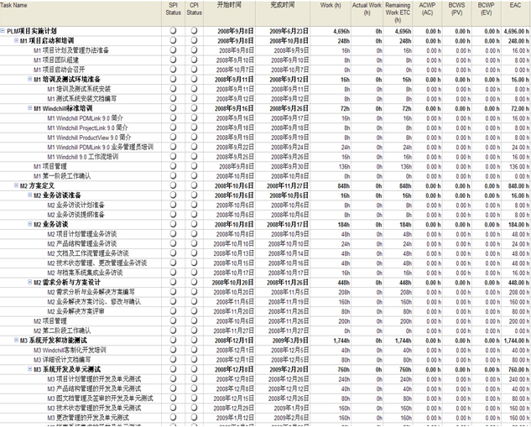
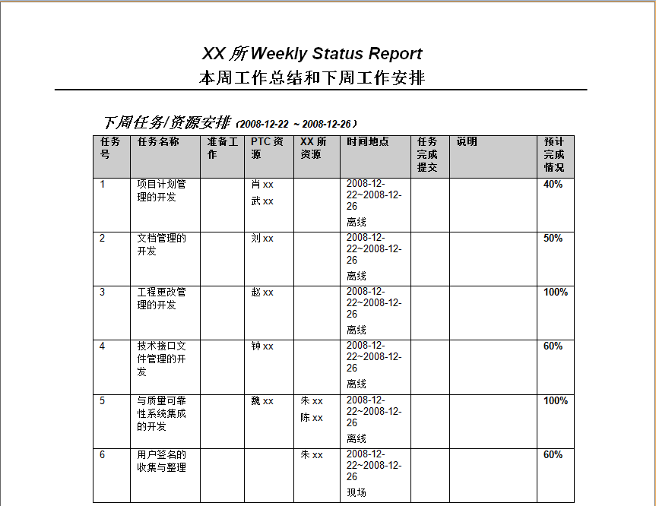
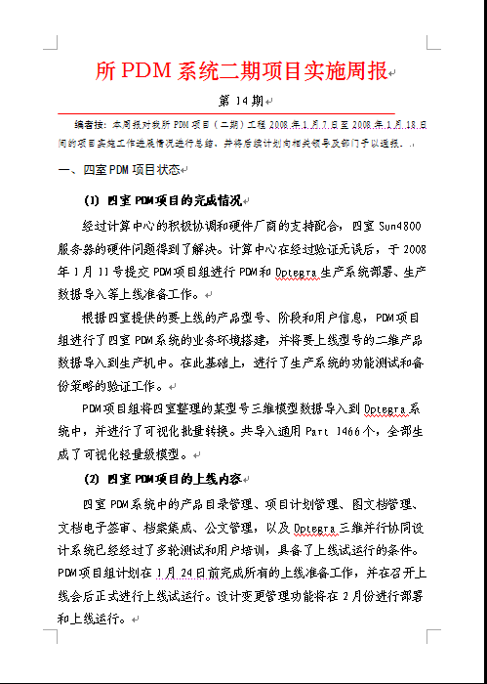
项目实施中的计划保障
总体计划为基准、周报为实际工作依据，领导定期汇报为催化剂。
周报
领导汇报
领导定期汇报

Slide 10
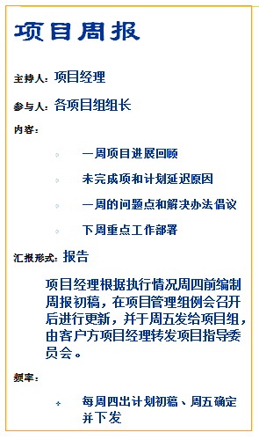
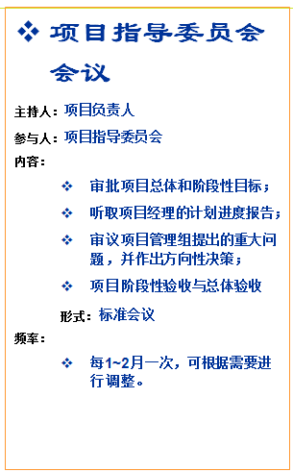
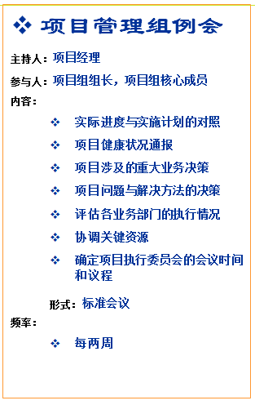
项目实施中的沟通机制
会议
  项目管理组例会（每两周）
  项目指导委员会会议
报告
  项目周报
  项目执行进展汇报
  (5分钟PPT)
  项目问题报告(AAR)
  项目变更报告等
电话/email
  不定期

Slide 11
项目实施中的质量控制
  注重PDS项目实施过程的标准化，按照标准的实施规范、流程和模板进行；
  注重项目成果文档的提交、检查、确认的流程，保证项目执行过程文档的质量。
  建立问题反馈机制，及时、有效地解决执行过程中的问题。
实施团队
发现问题
实施团队/
最终用户
发现问题
实施团队/
最终用户
发现问题
解决问题
信维/客户
业务顾问
确认影响范围
信维/客户
实施顾问
解决问题
N
信维/客户项目经理
Y
信维/客户项目经理
协调解决
Y
PTC技术支持热线
Y
解决问题
项目指导委员会
解决问题
项目
指导委员会
确认影响范围
进行决策
信维/客户
项目经理
跟踪问题进度
Y
实施团队
接受解决方案
实施团队/
最终用户
接受通知
实施团队/
最终用户
接受通知
项目问题处理反馈流程
业务问题处理反馈流程
技术问题处理反馈流程

Slide 12
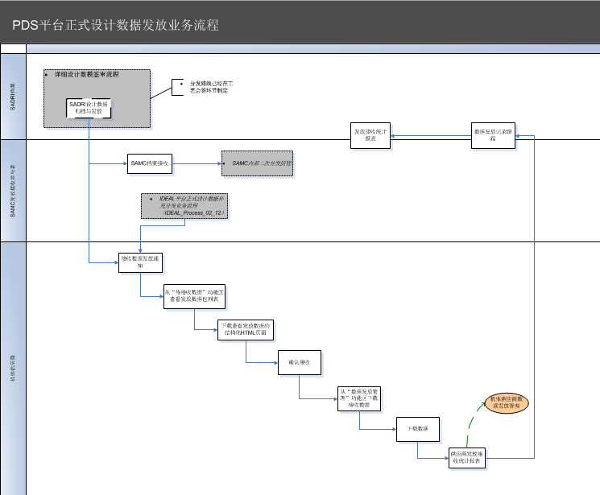
项目实施方法 — 以业务流程为核心
未来业务流程
Business Process Framework
Plan
Concept
Design
Validate
Production
Support
Portfolio Management
Ramp Up
Management
Program Management
New Product Introduction
Regulatory Compliance
Quality Management
Change and Configuration Management
Sales &
Mktg
Proposal Response
Requirements Capture and Management
Product Marketing Publications
Engineering
Concept Development
System Design
Detailed Design
Verification and Validation
Design Outsourcing
Variant Design & Generation
Sourcing
Component and Supplier Management
Advanced Sourcing
Manufacturing
Manufacturing Process Management
Tooling and Factory Equipment Design
Manufacturing Outsourcing
Service
Technical Publications
Service Program Management
Equipment Management
Performance Analysis
当前业务流程存在的问题及需求（示例）
业务流程改进举措及价值
图纸/数模等设计数据以手工方式接收，缺少管理平台
工艺文件以纸质方式签审，效率低
通过Windchill系统管理电子设计数据的管理，实现工艺师对设计数据的方便查找与充分利用
在Windchill系统中建立电子签审流程，缩短签审时间，提高工作效率

Slide 13
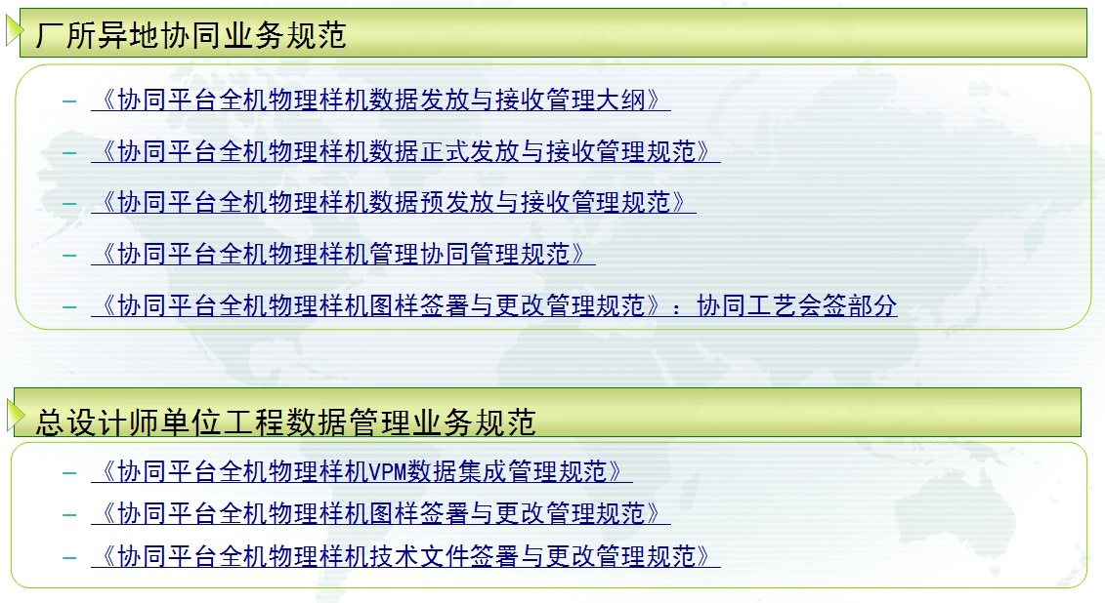
项目实施方法 — 业务规范先行
PDS系统业务规范示例
  规范制订与下发步骤
    上线前，编制并下发系统相关的业务管理规范；
    根据试运行情况的反馈进行修改和完善；
    试运行结束后，完成定稿规范的最终发放。
  规范的执行与宣贯
    试运行期间，各部门用户严格按照规范和操作手册执行，并及时反馈；
    标准化部门根据反馈意见修订、完善相应标准；
    试运行后期，对定稿后的规范宣贯、培训。
  规范执行的检查
    各单位根据规范检查执行情况，建议实行相应的考核制度。

Slide 14
项目实施方法 — 持续的培训和宣贯
K. Judge
  管理层的支持：高层参与重要决策，推广系统应用。
  用户不知道怎样用系统功能：通过培训、操作手册进行保障。
  用户将系统应用视作额外的工作：进行培训和宣讲，切换工作习惯。
  与实际业务表面的冲突：通过培训和业务管理规范，优化工作模式。

Slide 15
项目成功要素
美国专门从事跟踪IT项目成功或失败的权威机构Standish Group根据统计数据，总结出IT项目的成功实施有10大要素：
用户的参与度
19
管理层的支持
16
明确的需求和任务
15
正确的计划
11
合理的期望
10
细化的项目节点
9
高素质的团队
8
主人翁精神
6
明确的目标
3
努力的工作
3

Slide 16
下一步工作安排
  Windchill培训、测试系统安装部署（5/23)
为期两天的Windchill培训（初步计划5/24~5/25）：
  Windchill基本概念培训（杨敏0.5天）
  培训对象：项目组所有人员
  Windchill PDMLink（产品数据管理）标准用户功能培训（杨敏：0.5天）
  培训对象：项目组所有人员
  Windchill PDMLink（产品数据管理）系统管理功能培训（杨敏：0.5天）
  培训对象：系统管理员/业务管理员
  Windchill MPMLink（三维工艺设计管理系统）标准功能培训（曾志超：0.5天）
  培训对象：参与三维工艺设计验证系统的人员
  预期目的：项目组成员对Windchill的功能有初步的了解和认识
  根据业务调研提纲列举的问题提前收集、准备相关资料
  5/28正式开始业务调研

Slide 17
Agenda
项目实施方法简介
项目实施计划说明
业务访谈计划说明
业务访谈提纲说明

Slide 18
THANKS

